Slide 1

RUTA DE LA DENUNCIA : EL PROCESO PARA INVESTIGAR CASOS DE CORRUPCIÓN
Instituto Distrital de Turismo
Proceso de Atención al Ciudadano
Subdirección Gestión Corporativa
Oficina de Control Disciplinario Interno

Slide 2

RUTA DE LA DENUNCIA : EL PROCESO PARA INVESTIGAR CASOS DE CORRUPCIÓN
Objetivo.
Alcance.
Definiciones.
Canales para denunciar actos de corrupción

Slide 3
RUTA DE LA DENUNCIA : EL PROCESO PARA INVESTIGAR CASOS
DE CORRUPCIÓN
Objetivo
Establecer un camino claro, eficiente y transparente para que los ciudadanos puedan denunciar actos de corrupción, y para que las autoridades competentes investiguen estos casos de manera efectiva, garantizando la justicia y la rendición de cuentas.
Alcance
En Colombia, la investigación de casos de corrupción sigue un proceso estructurado que busca garantizar la transparencia y la rendición de cuentas. Si eres testigo o víctima de un acto de corrupción, conocer la "Ruta de la Denuncia" es fundamental para contribuir a la lucha contra este flagelo. A continuación, te explicamos el alcance y los pasos clave de este proceso.
Atención al Ciudadano | Instituto Distrital de Turismo - IDT

Slide 4
RUTA DE LA DENUNCIA : EL PROCESO PARA INVESTIGAR CASOS
DE CORRUPCIÓN
Para denunciar actos de corrupción en entidades de Bogotá, puedes utilizar la plataforma "Bogotá te escucha" (SDQS), o a través del portal web del Instituto Distrital de Turismo.
Atención al Ciudadano | Instituto Distrital de Turismo - IDT

Slide 5

Canales para denunciar actos de corrupción:
Bogotá te escucha (SDQS):
  Este es un sistema online de la Alcaldía de Bogotá para registrar y gestionar peticiones, quejas, reclamos y denuncias, incluyendo las de corrupción.
  Puedes acceder a este sistema a través de la web Bogota.gov.co.

Slide 6


Línea telefónica:
  601 2170711 extensión 1004/1000/1033.
Línea gratuita:
  01 8000 113 090.
Portal web Bogotá te escucha:
  https://bogota.gov.co/sdqs/
Botón Anticorrupción:
  A través del sitio web, puedes acceder al botón
  anticorrupción para informar sobre hechos irregulares.
Correo electrónico: asuntosdisciplinarios@idt.gov.co, info@idt.gov.co
IDT

Slide 7
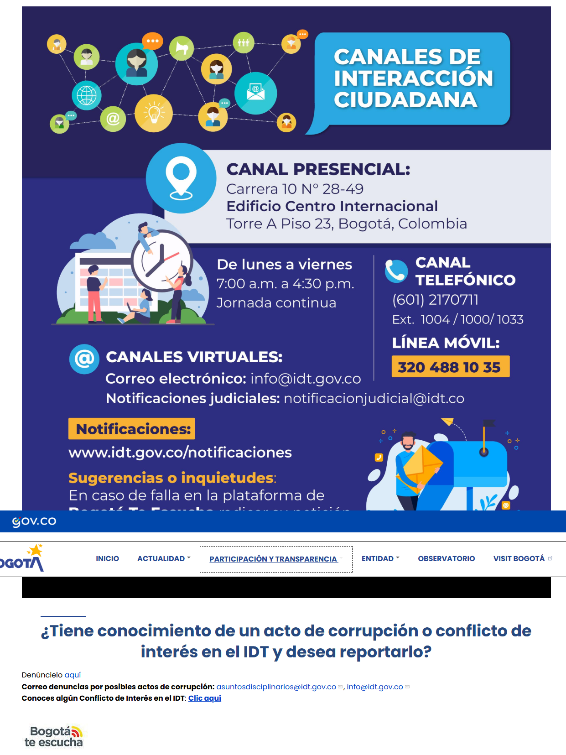

Slide 8

Recomendaciones:
Evidencias:
Si vas a presentar una denuncia anónima, asegúrate de que la misma sea creíble y esté acompañada de evidencias que puedan orientar la investigación.
Asegúrate de tener un código de radicación:
Una vez que presentes tu denuncia, podrás solicitar un código de radicación para hacer seguimiento de la misma.
En caso de no poder realizar la denuncia directamente,
contacta a la Alcaldía de Bogotá para que te puedan orientar sobre los canales adecuados para presentar tu denuncia.
Presentar denuncias de corrupción en el Distrito Capital es un paso crucial para combatir este flagelo. A continuación, te presentamos una guía clara y concisa sobre cómo hacerlo:

Slide 9
¿Por qué y dónde denunciar la corrupción en el Distrito Capital?
Denunciar la corrupción es un acto de responsabilidad ciudadana que contribuye a la transparencia y al buen uso de los recursos públicos. En el Distrito Capital, existen diversas entidades habilitadas para recibir estas denuncias, garantizando la protección de los denunciantes y la investigación de los hechos.

Slide 10

¿Quiénes pueden denunciar?
Cualquier persona, natural o jurídica, que tenga conocimiento de un acto de corrupción que involucre a funcionarios o entidades del Distrito Capital puede presentar una denuncia. No es necesario ser directamente afectado para hacerlo.
IMPORTANTE

Slide 11

¿Dónde presentar la denuncia?
En el Distrito Capital, puedes presentar tu denuncia ante las siguientes entidades, dependiendo de la naturaleza del caso:
Personería de Bogotá D.C.
Es la entidad encargada de la defensa de los derechos humanos y la vigilancia de la conducta de los funcionarios públicos.
Canales de denuncia:
  En línea: A través de su página web oficial: Personería de Bogotá - Inicio

Slide 12
¿Dónde presentar la denuncia?
  Presencial: En sus oficinas de Atención al ciudadano. Carrera 8 No. 20-56, Bogotá, D. C.,
  Telefónico: Línea de atención al ciudadano.
  57(601) 382 04 50/80
Línea 143
WhatsApp: 3182066705
¿Qué puedes denunciar aquí? Principalmente casos de presunta irregularidad en la conducta de funcionarios distritales, vulneración de derechos por parte de entidades públicas o demoras injustificadas en trámites.

Slide 13
¿Dónde presentar la denuncia?
Contraloría de Bogotá D.C.
Se encarga de vigilar la gestión fiscal y los recursos públicos del Distrito.
Canales de denuncia:
  En línea: En su sitio web, generalmente a través de un formulario de denuncias. www.contraloriabogota.gov.co
  Presencial: En sus sedes.
  Carrera 32A N° 26 A - 10
  Telefónico: Líneas de atención. +57 (601) 335 8888
  ¿Qué puedes denunciar aquí? Irregularidades en el manejo de los fondos públicos, sobrecostos en contratos, obras inconclusas, malversación de fondos, o cualquier hecho que afecte el patrimonio del Distrito.

Slide 14
¿Dónde presentar la denuncia?
Fiscalía General de la Nación (Unidad de Delitos contra la Administración Pública)
Es la entidad encargada de investigar y acusar los delitos.
Canales de denuncia: Fiscalía General de la Nación
  En línea: A través del Sistema de Información de Denuncia (SIDENCO) o la plataforma ADENUNCIE
  Presencial: En las Unidades de Reacción Inmediata (URI) o las sedes de la Fiscalía.
  venida Calle 24 No. 52
Telefónico: Denuncie hechos de corrupción a través de las líneas del Centro de Contacto.
Línea de Atención Dirección de Protección y Asistencia: 018000912280 - (+57) 601 7910758

Slide 15
¿Dónde presentar la denuncia?
Procuraduría General de la Nación (Procuradurías Delegadas para la Vigilancia Administrativa o de Contratación Estatal)
  En línea: +57 601 587 8750
  Línea anticorrupción: +57 01 8000 940 808
Vigila la conducta de los servidores públicos y la correcta ejecución de los contratos estatales.
Canales de denuncia: A través de su página web. Pagina Web - Procuraduría General de la Nación
  Presencial: Carrera 5 # 15-80, Bogotá D.C.,
¿Qué puedes denunciar aquí? Faltas disciplinarias de funcionarios, irregularidades en procesos de contratación pública, o cualquier comportamiento que afecte la función pública.

Slide 16








Información clave al momento de denunciar
Para que tu denuncia sea efectiva, intenta recopilar la mayor cantidad de información posible, como:
Hechos: Descripción clara y cronológica de lo ocurrido.
Personas involucradas: Nombres, cargos o cualquier dato que permita identificarlas.
Fechas y lugares: Cuándo y dónde ocurrieron los hechos.
  Pruebas: Documentos, fotos, videos, grabaciones, correos electrónicos, testimonios u cualquier otro elemento que soporte tu denuncia. Aunque no es indispensable tener pruebas irrefutables, sí ayuda a la investigación.
  Cómo te enteraste: Si fue por conocimiento directo, por un tercero, etc.

Slide 17

Confidencialidad y protección del denunciante
Todas las entidades mencionadas tienen mecanismos para garantizar la confidencialidad de la información y la protección del denunciante. Puedes optar por presentar una denuncia anónima, aunque en algunos casos, proporcionar tus datos puede facilitar la investigación y la comunicación para solicitar más información.

Slide 18

Pasos generales para presentar una denuncia:
1 . Identifica la entidad competente: Según la naturaleza de la denuncia (conducta de funcionarios, manejo de recursos, delito penal, etc.).
2. Reúne la información: Cuanta más información y pruebas tengas, mejor.
3. Elige el canal de denuncia: Virtual, presencial o telefónico.
4. Presenta la denuncia: Sigue los pasos indicados por la entidad. Sé claro, conciso y objetivo en tu relato.
5. Haz seguimiento: Si es posible, pregunta por el número de radicado o caso para poder hacer seguimiento al avance de la investigación.

Slide 19

Recomendaciones adicionales:
No temas denunciar: Tu acción es fundamental para la construcción de una sociedad más justa y transparente.
Sé lo más específico posible: Los detalles ayudan a las autoridades a investigar de manera más efectiva.
Conserva copias: Si presentas la denuncia de forma presencial, solicita un radicado

Slide 20
Investigación Disciplinaria de Hechos de Corrupción en Colombia
En Colombia, la investigación disciplinaria de hechos de corrupción es un proceso fundamental para garantizar la transparencia y la rendición de cuentas en la función pública. Este proceso busca determinar si un servidor público o ex servidor publico, ha incurrido en faltas disciplinarias relacionadas con actos de corrupción, y de ser así, imponer las sanciones correspondientes.

Slide 21
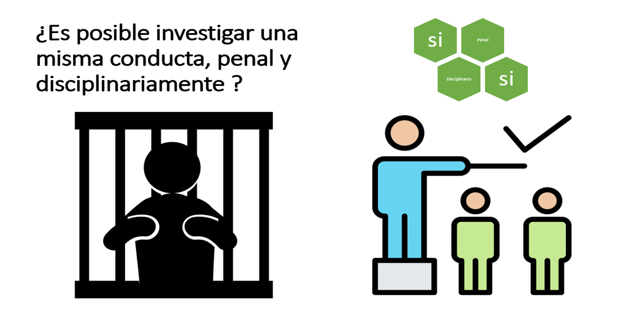
Investigación Disciplinaria de Hechos de Corrupción en Colombia

Slide 22
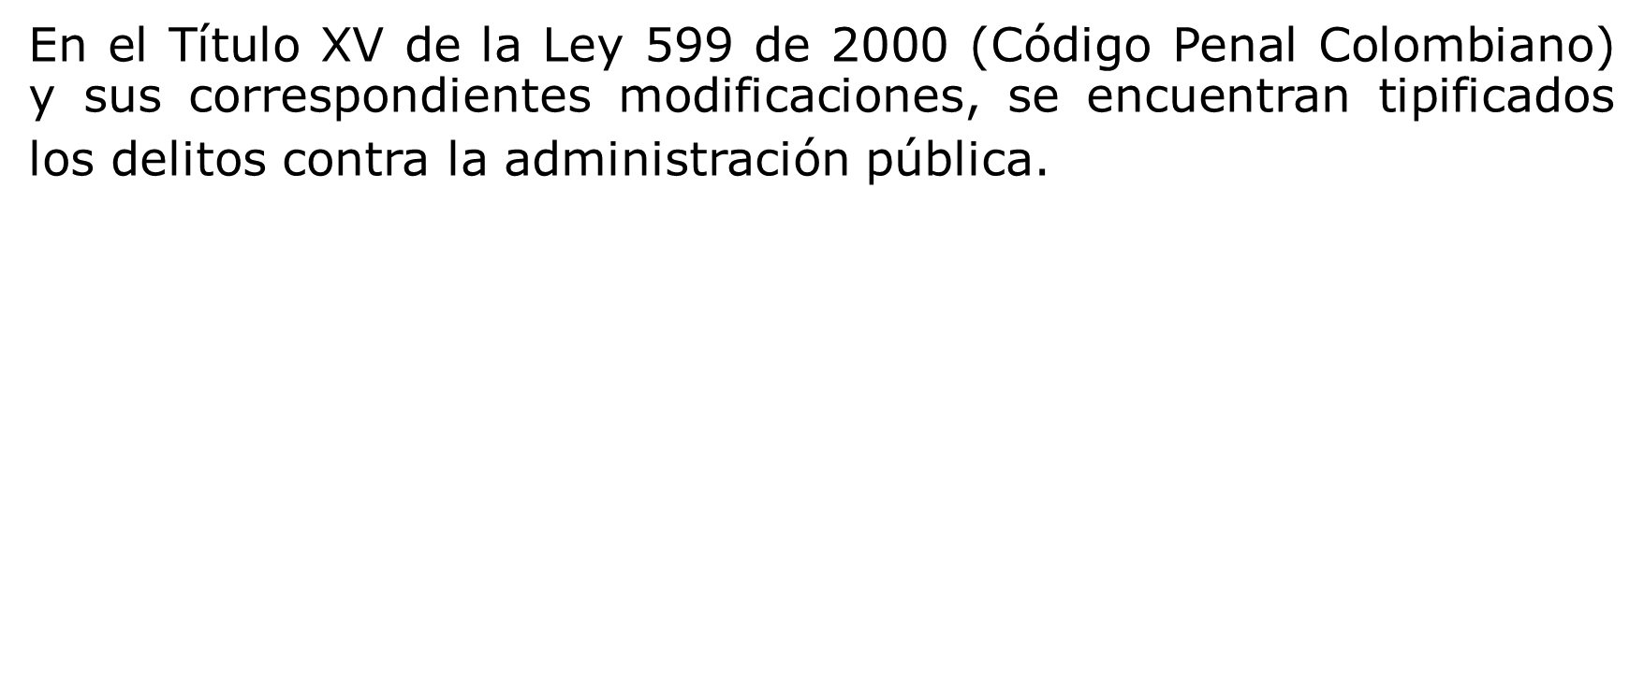

Investigación Disciplinaria de Hechos de Corrupción en Colombia
DELITOS CONTRA LA ADMINISTRACION PUBLICA

Slide 23
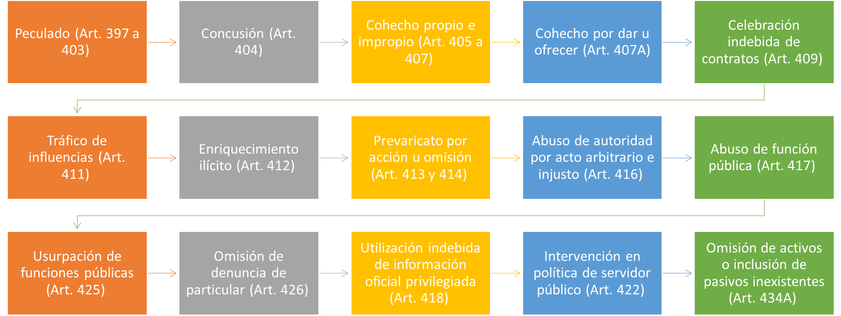
Investigación Disciplinaria de Hechos de Corrupción en Colombia

Slide 24
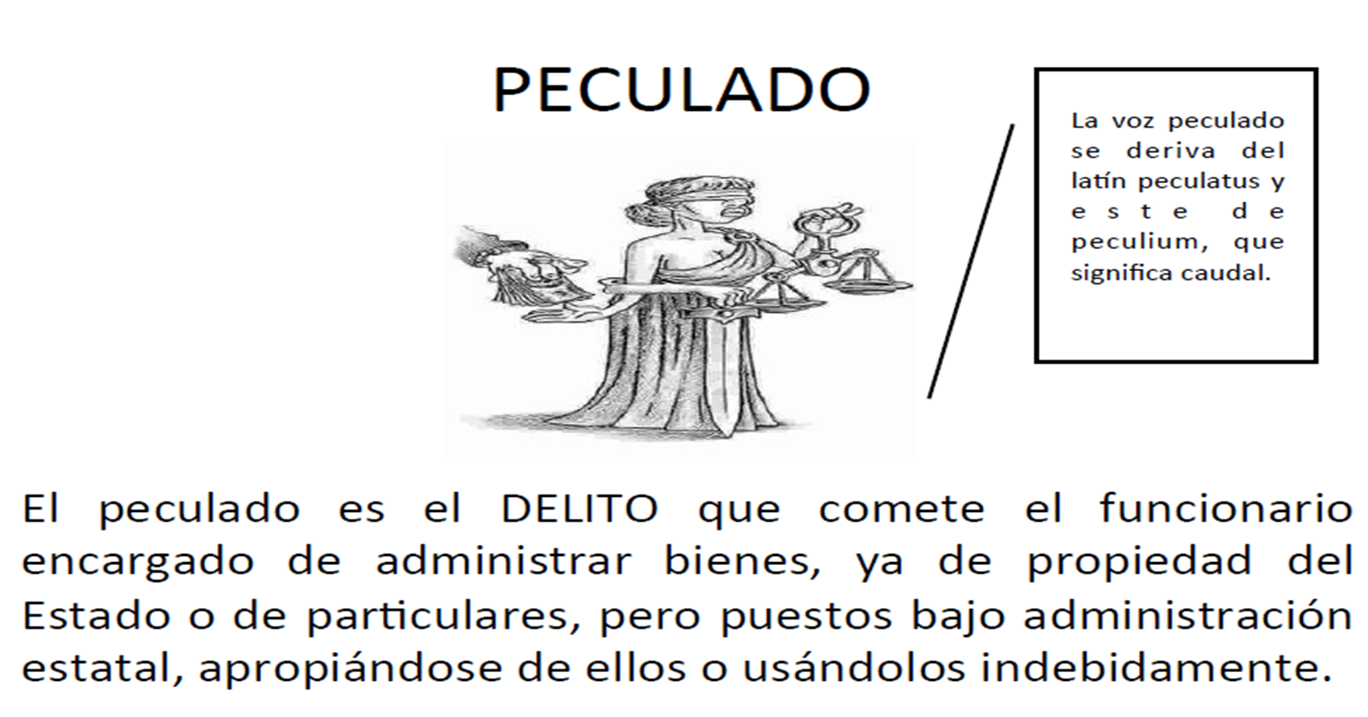
Investigación Disciplinaria de Hechos de Corrupción en Colombia
ABORDEMOS UN EJEMPLO DE UNO DE ELLOS:
PECULADO

Slide 25
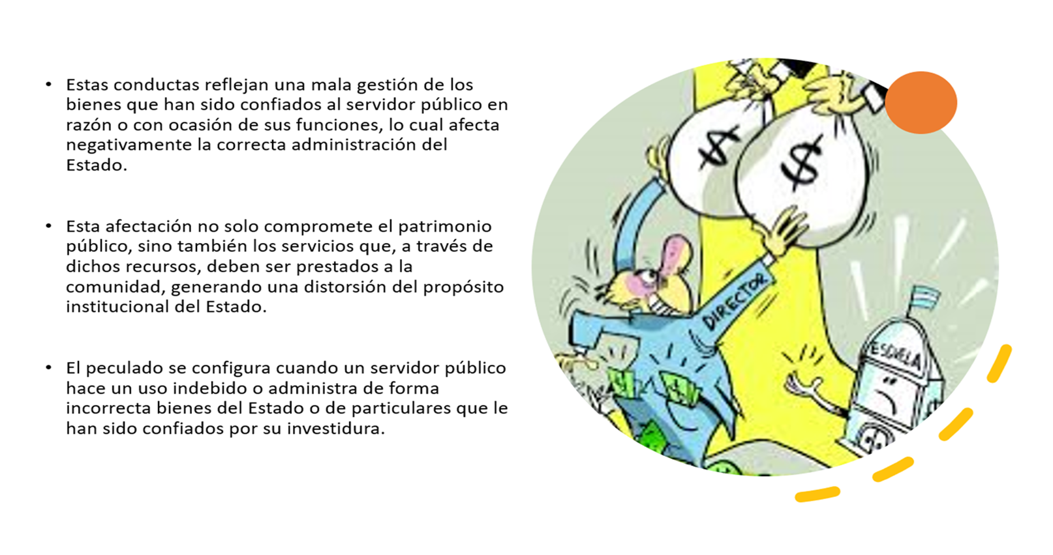
Investigación Disciplinaria de Hechos de Corrupción en Colombia
ALGUNOS EJEMPLOS: PECULADO

Slide 26
Investigación Disciplinaria de Hechos de Corrupción en Colombia
LAS CLASES DE PECULADO CONTEMPLADAS EN LA LEGISLACIÓN PENAL SON LAS
SIGUIENTES:
Peculado por apropiación
Peculado por uso
Peculado por aplicación oficial diferente
Peculado por aplicación oficial diferente frente a recursos de la seguridad social
Peculado culposo
Peculado culposo frente a recursos de la seguridad social integral
Omisión de agente retenedor o recaudador
Peculado por destino indebido de recursos para metales preciosos
Fraude en subvenciones
Cada una de estas modalidades responde a situaciones específicas en las que el servidor público, por acción u omisión, compromete la integridad del patrimonio estatal o de recursos que le han sido confiados, afectando así la confianza institucional y el correcto funcionamiento de la administración pública.

Slide 27
Investigación Disciplinaria de Hechos de Corrupción en Colombia
Marco Legal
El proceso disciplinario en Colombia se rige principalmente por la Ley 1952 de 2019, conocida como el Código General Disciplinario, y la Ley 2094 de 2021, que lo modificó. Estas leyes establecen los principios, etapas y procedimientos para investigar y sancionar,
las faltas disciplinarias, incluyendo las relacionadas con la corrupción. Entidades como la Procuraduría General de la Nación y las Oficinas de Control Interno Disciplinario de las entidades públicas son las principales encargadas de llevar a cabo estas investigaciones.
Etapas del Proceso
El proceso de investigación disciplinaria por hechos de corrupción generalmente atraviesa las siguientes etapas:

Slide 28
Investigación Disciplinaria de Hechos de Corrupción en Colombia
Indagación Previa (cuando sea necesaria)
Esta etapa se inicia cuando no se tiene certeza sobre la identidad del autor de la falta o sobre la ocurrencia de los hechos. Su objetivo es verificar la ocurrencia de la conducta, determinar si es constitutiva de falta disciplinaria y si el investigado es el presunto autor. Tiene una duración máxima de seis meses.
Investigación Disciplinaria
Una vez que se tienen indicios serios sobre la comisión de una falta y la identidad del presunto responsable, se ordena la apertura de la investigación disciplinaria. En esta etapa se busca:

Slide 29

Investigación Disciplinaria de Hechos de Corrupción en Colombia
Verificar la ocurrencia de la conducta: Recopilar pruebas que confirmen la existencia del acto de corrupción.
Individualizar al presunto autor: Confirmar la identidad y participación del servidor público en los hechos.
Durante esta etapa se pueden practicar diversas pruebas, como testimonios, documentos, inspecciones, dictámenes periciales, entre otros. El investigado tiene derecho a la defensa y a solicitar y controvertir pruebas.

Slide 30
Investigación Disciplinaria de Hechos de Corrupción en Colombia
Formulación de Cargos o Archivo
Una vez terminada la investigación, la autoridad disciplinaria evalúa el acervo probatorio. Si encuentra mérito para formular cargos, se expide un auto de formulación de cargos en el que se detallan los hechos, las normas presuntamente vulneradas y la clasificación provisional de la falta. Si, por el contrario, no se encuentran elementos suficientes para continuar el proceso, se decreta el archivo de las diligencias.
Notificación y Traslado del Escrito de Cargos
El auto de formulación de cargos se notifica personalmente al investigado y se remite a la etapa de Juzgamiento en cabeza de la Oficina Asesora Jurídica.

Slide 31
Investigación Disciplinaria de Hechos de Corrupción en Colombia
Práctica de Pruebas en la Etapa de Descargos
Si el investigado solicita nuevas pruebas o la autoridad disciplinaria lo considera pertinente, se pueden practicar pruebas adicionales en esta fase.
Fallo de Primera Instancia
Una vez agotadas las etapas anteriores, la autoridad disciplinaria emite un fallo de primera instancia. Este fallo puede ser:
Sancionatorio: Cuando se encuentra probado que el servidor público incurrió en la falta disciplinaria y es culpable. Se imponen las sanciones correspondientes (amonestación, multa, suspensión o destitución e inhabilidad).
Absolutorio: Cuando no se logran probar los cargos o la culpabilidad del investigado.

Slide 32
Investigación Disciplinaria de Hechos de Corrupción en Colombia
Recursos
Contra el fallo de primera instancia proceden los recursos de reposición (ante la misma autoridad que profirió el fallo) y apelación (ante el superior jerárquico o funcional).
Fallo de Segunda Instancia (cuando procede recurso)
Si se interpone el recurso de apelación, una autoridad superior revisa el fallo de primera instancia y emite un fallo de segunda instancia, el cual es definitivo y agota la vía gubernativa.

Slide 33
Investigación Disciplinaria de Hechos de Corrupción en Colombia
Principios Relevantes
Algunos principios clave que rigen este proceso incluyen:
Debido proceso: Garantía de que se respetarán todas las etapas y derechos del investigado.
Presunción de inocencia: El investigado se presume inocente hasta que se demuestre lo contrario.
Derecho de defensa: El investigado tiene derecho a ser escuchado, a controvertir pruebas y a presentar su versión de los hechos.
Publicidad: Las actuaciones disciplinarias son públicas, salvo las excepciones legales.
Contradicción: Las partes tienen derecho a conocer y controvertir las pruebas presentadas.
Celeridad: El proceso debe desarrollarse en un tiempo razonable.

Slide 34
La investigación disciplinaria de hechos de corrupción es un pilar fundamental en la lucha contra este flagelo en Colombia. Su correcta aplicación y la garantía de los derechos de los implicados son esenciales para la credibilidad de las instituciones y la confianza ciudadana.

Slide 35
GRACIAS

